Slide 1
Project Pacmann – Business Analytics “Ads Campaign Performance”
Winata Nugraha Saputra

Slide 2
#1 BACKGROUND
Perusahaan Shopping Mall melakukan Ads Campaign selama bulan Juli – November 2021. Ads Campaign ini dilakukan dengan tujuan untuk meningkatkan penjualan, serta keuntungan yang mereka terima. Terdapat beberapa kategori Ads yang dijalankan, antara lain: Black Friday, Free Shipping, Competitor, Offer, Discount, Sale, Promo, dan Coupon.

Slide 3
#2 TUJUAN
Apakah Ads Campaign ini menghasilkan keuntungan?
Di bulan mana Perusahaan mengalami keuntungan?
Kategori Ads apa yang mengalami keuntungan/kerugian paling besar?
Apa alasan Kategori Ads tersebut mengalami keuntungan dan kerugian?

Slide 4
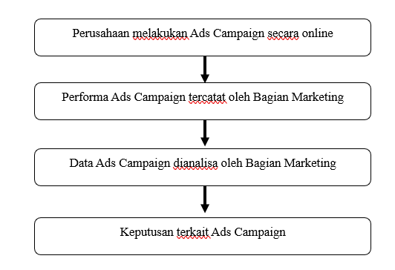
#3 User Story Line

Slide 5
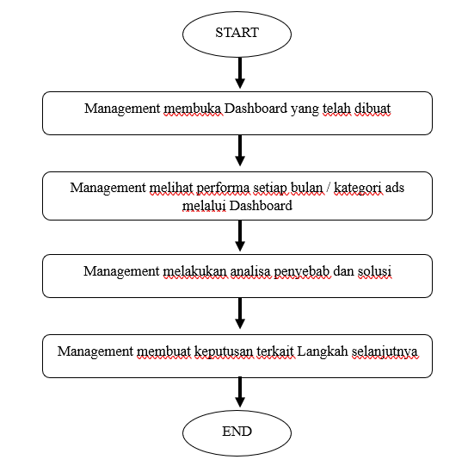
#4 User Flow

Slide 6
#5 DATASET, TOOLS, METRICS
Dataset:
https://www.kaggle.com/datasets/marceaxl82/shopping-mall-paid-search-campaign-dataset?resource=download
Cleaning Tool:
Jupyter Notebook
Visualisation Tool:
Tableau

Slide 7
ABOUT DATASET
Dataset yang digunakan merupakan data hasil performa dari Ads Campaign yang dilakukan oleh Perusahaan Shopping Mall. Dataset terdiri dari 190 baris dan 15 kolom.
15 Kolom tersebut antara lain:
Ad Group CPC
Month Revenue
Impressions Sale Amount
Clicks P&L
CTR Type
Conversions CPM
Conv. Rate Media
Cost

Slide 8
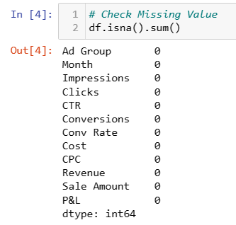
CLEANING DATA
Check for Missing Data
Result:
Tidak ditemukan Missing Data

Slide 9

CLEANING DATA
Check for Duplicated Data
Result:
Tidak ditemukan Duplicated Data

Slide 10
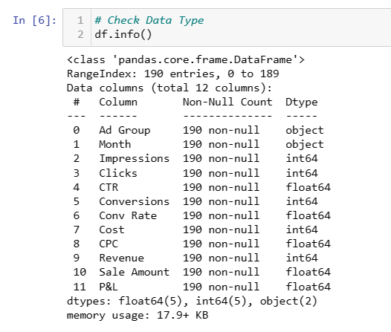
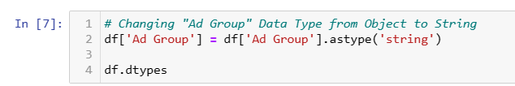
CLEANING DATA
Check Data Type
Result:
Data Type untuk kolom Ad Group masih Object, sehingga harus diubah menjadi Strings.

Slide 11
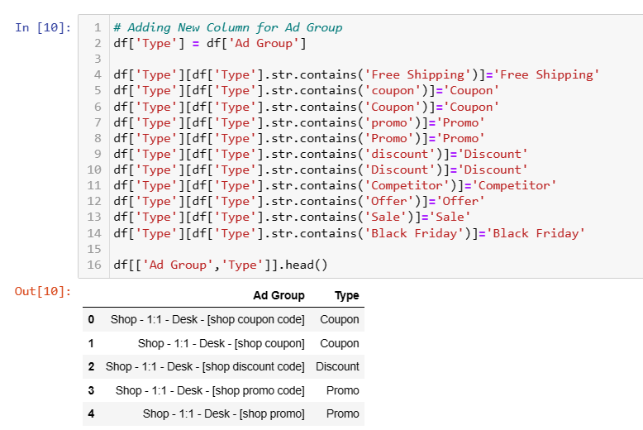
ADDING NEW COLUMN
Grouping Ad Group into 8 Ads Categories
Result:
Menambahkan kolom Type untuk mengelompokkan Ad Group menjadi 8 kategori

Slide 12
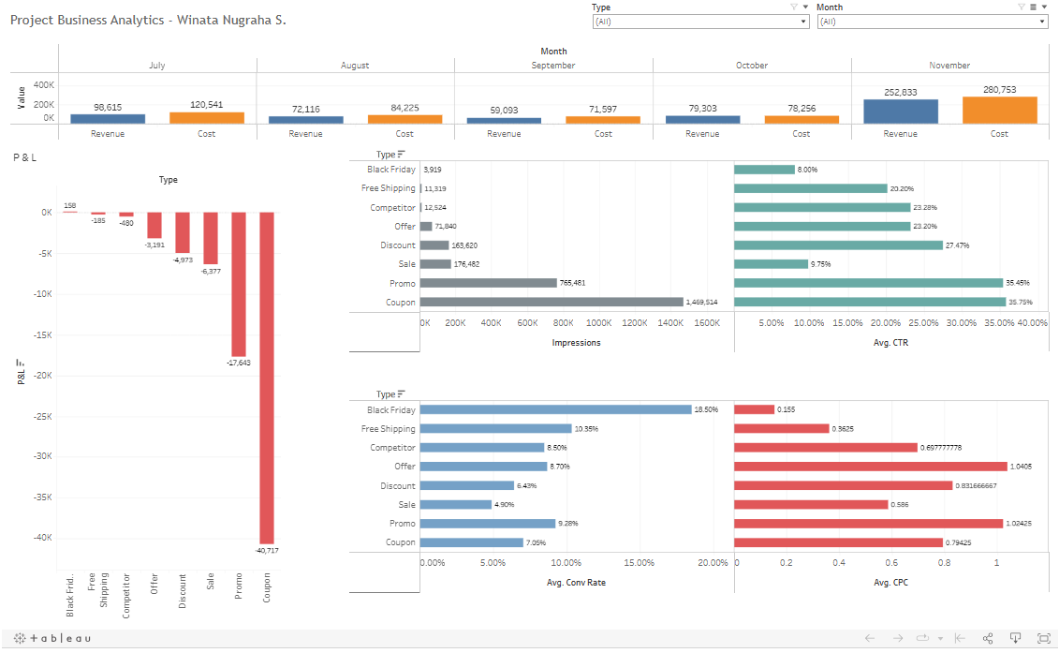
LINK:
https://public.tableau.com/app/profile/winata.saputra/viz/Winata_BA/Dashboard1?publish=yes

Slide 13
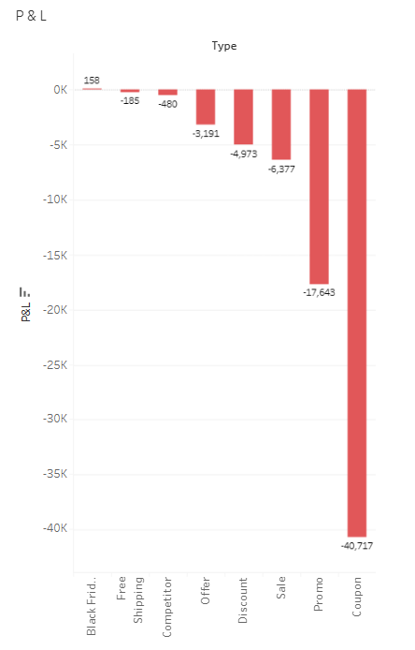
#6 ANALISA
Apakah Ads Campaign ini menghasilkan keuntungan?
Ads Campaign ini tidak menghasilkan keuntugan, dapat dilihat dari grafik P&L untuk masing-masing Type seperti gambar disamping.
7 dari 8 Type mengalami kerugian (loss), hanya Black Friday yang mengalami keuntungan, namun sangat kecil.

Slide 14
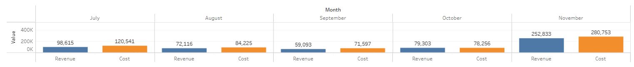
#6 ANALISA
Di bulan mana Perusahaan mengalami keuntungan?
Perusahaan mengalami keuntungan hanya pada bulan Oktober 2021

Slide 15
#6 ANALISA
Kategori Ads apa yang mengalami keuntungan/kerugian paling besar?
Kategori Ads yang paling mengalami keuntungan adalah Black Friday
Kategori Ads yang paling mengalami kerugian adalah Coupon

Slide 16
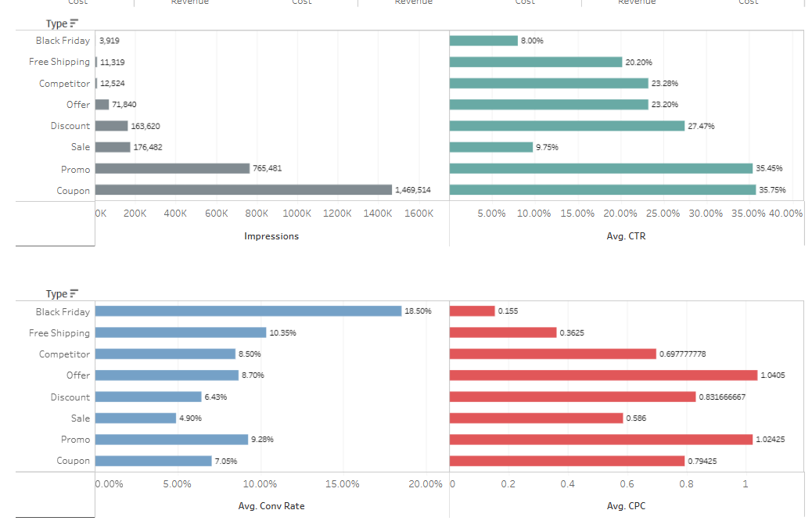
#6 ANALISA
Alasan:
Walaupun total iklan Coupun yang ditampilkan paling banyak, namun hanya 35.75% pengguna yang meng-click dan dari 35.75% pengguna yang meng-click, hanya 7.05% pengguna yang melakukan pembelian.

Slide 17
#7 KESIMPULAN
Ads Campaign yang dilakukan oleh perusahaan Shopping Mall ini tidak menghasilkan keuntungan, melainkan mengalami kerugian.
Hal tersebut disebabkan oleh rendahnya nilai CTR dan Convertion Rate yang dialami oleh Ads Campaign tersebut. Sehingga walaupun iklan yang diberikan kepada pengguna banyak, namun yang melanjutkan ke proses transaksi hanya sedikit.

Slide 18
#8 REFERENSI
Farris, P.W., Bendle, N., Pfeifer, P. and Reibstein, D., 2010. Marketing metrics: The definitive guide to measuring marketing performance. Pearson Education.
Ling-Yee, L., 2011. Marketing metrics' usage: Its predictors and implications for customer relationship management. Industrial Marketing Management, 40(1), pp.139-148.
Sampaio, C.H., Simões, C., Perin, M.G. and Almeida, A., 2011. Marketing metrics: Insights from Brazilian managers. Industrial Marketing Management, 40(1), pp.8-16.

